Slide 1
Työntekijäprofiilin laatiminen
Työntekijäprofiilien avulla ymmärrys erilaisista työntekijätyypeistä lisääntyy. Ne auttavat organisaatiota suunnittelemaan ihmiskeskeistä työntekijäkokemusta, jonka avulla voidaan sekä tukea että sitouttaa työntekijöitä ja lisätä työntekijöiden pysyvyyttä.
Profiilien avulla hahmotetaan tietyn työntekijäryhmän jäsenten tyypillisiä ominaisuuksia ja luodaan mielikuvituksellinen mutta uskottava ja samastuttava ihmiskuva työntekijästä.
Työntekijäprofiili voidaan laatia oman kokemuksen tai sekundäärisen materiaalin (esim. tutkimukset, lehtiartikkelit yms.) perusteella yksin tai ryhmässä. Kahden profiilin tekemiseen menee noin tunti aikaa.
Tee näin
Mieti millaisia erilaisia tyyppejä työpaikallasi on, ja valitse kuvattavaksesi tyypillinen tai erityinen työntekijätyyppi. Profiilia kuvataan kuuden peruskysymyksen kautta ja lisäksi voit pohtia myös työntekijähahmon työhön liittyviä tunteita kahden lisäkysymyksen kautta. Kun olet vastannut joka kysymykseen, keksi profiilia kuvaava nimi, lisää profiilia elävöittävä kuva ja myös sitaatti, joka kiteyttää työntekijähahmon tapaa suhtautua työhön.
Voit täyttää joko kuusi-/ tai kahdeksan kohtaisen profiilia kuvaavan kanvan. Alla olevat kysymykset löydät myös kanvoista, joista yksi on täytetty malliksi.
Kuka hän on? (Tietoja esim. ikä, sukupuoli, perhe-/elämäntilanne, kansalaisuus, paikkakunta…)
Kuka hän on työssä (esim. työtehtävä/rooli, osa-/kokoaikaisuus, toimiala, työkokemus) ja millaista osaamista hänen työtehtävänsä vaatii erityisesti? Missä hän on hyvä työssään?
Luonteenpiirteet ja mielenkiinnonkohteet
Miten hän suhtautuu työhönsä sekä mitä tarpeita, odotuksia ja toiveita hänellä on työn suhteen? Missä osa-alueissa hän haluaisi kehittyä?
Mikä hänelle on työssään motivoivaa ja on merkityksellistä?
Mikä häntä työssä turhauttaa?
Millaisia positiivisia tunteita hän kokee työssään?
Millaisia negatiivisia tunteita hän kokee työssään?

Slide 2
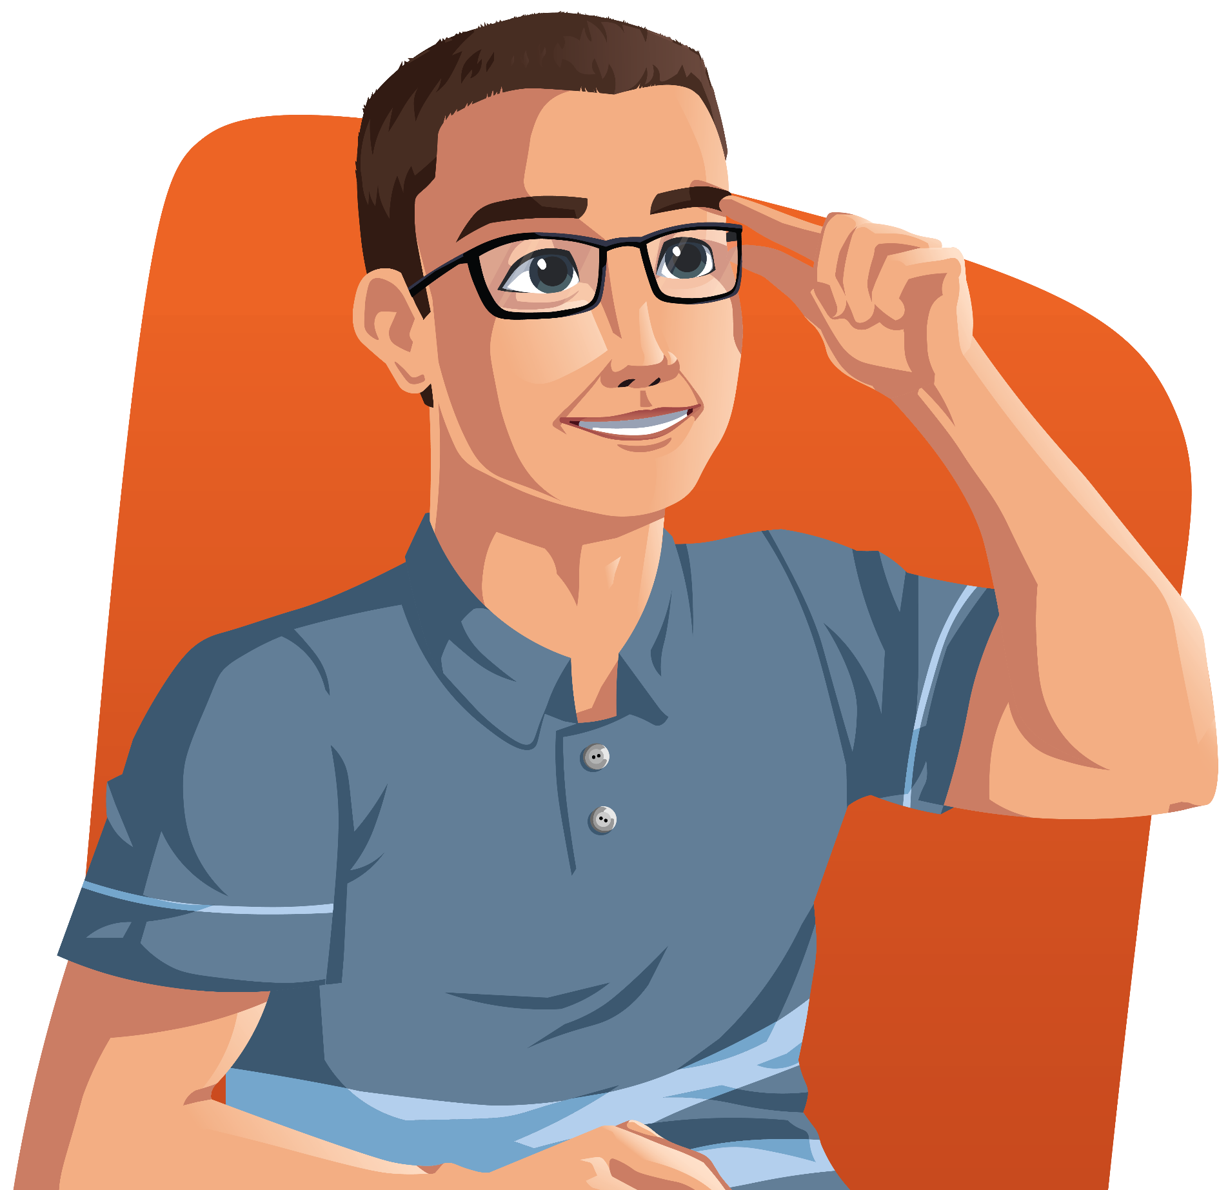
Työntekijäprofiilin nimi:
Kuva | 1. Kuka hän on? Hän on 39-vuotias freelancer-teknikko, joka työskentelee tapahtumien teknisessä toteutuksessa. Asuu yksin ja liikkuu paljon työn perässä. | 2. Kuka hän on työssä? Janne vastaa tapahtumien teknisestä toteutuksesta: ääni-, valo- ja videotekniikasta. Hän on luotettava, nopea oppimaan ja usein ensimmäisenä testaamassa uusia teknologisia ratkaisuja. ​
Sitaatti "Jokainen tuotanto on mahdollisuus oppia uutta ja testata, miten teknologia voi palvella kokemusta vielä paremmin.” | 3. Luonne ja mielenkiinnonkohteet? Janne on utelias, rauhallinen ja teknisesti lahjakas. Häntä kiinnostavat uudet innovaatiot, erityisesti automaation ja tekoälyn integrointi tuotantoprosesseihin. Vapaa-ajalla hän rakentaa omia laitteita ja seuraa alan kehitystä. | 4. Miten hän suhtautuu työhönsä?​ Janne suhtautuu työhönsä intohimolla ja haluaa olla mukana kehittämässä tapahtumatekniikkaa. Hän kokee kuitenkin, että freelancerina hänen ääntään ei aina kuulla eikä osaamista hyödynnetä täysimääräisesti. Hän ei koe saavansa riittävästi palautetta tai tukea työnsä kehittämiseen.
5. Mikä häntä motivoi ja on hänelle työssä merkityksellistä? Mahdollisuus oppia uutta, käyttää moderneja ratkaisuja ja olla osa toimivaa tiimiä. Hänelle merkityksellistä on se, että hänen osaamistaan arvostetaan ja että hän voi vaikuttaa työn sisältöön ja osallistua päätöksentekoon. |  | 6. Mikä häntä työssä turhauttaa? Työnantajien varovaisuus uuden teknologian käyttöönotossa, vähäinen palaute ja se, että osaamisen kehittäminen jää yksin freelancerin vastuulle. Hän kokee, ettei freelancerina ole riittävästi mukana yhteisessä kehittämisessä. Hän toivoisi, että myös riviteknikoilla olisi ääntä päätöksenteossa.
Freelancer-teknikko Janne
Taustaa ja vahvuudet
Janne on 39-vuotias freelancer-teknikko. Hän työskentelee tapahtumien teknisessä toteutuksessa, ääni-, valo- ja videotekniikan parissa. Hän asuu yksin ja liikkuu paljon työn perässä. Janne on utelias, rauhallinen ja teknisesti taitava. Hän seuraa oman alansa kehitystä tiiviisti. Janne on luotettava ja nopea oppimaan.
Toiveet merkityksellisen työntekijäkokemuksen kannalta
Jannea innostaa teknisen tapahtumatuotannon parissa mahdollisuus oppia koko ajan uutta, käyttää uusia digiratkaisuja ja olla osa toimivaa tiimiä. Työssään hän saa seurata läheltä teknologista kehitystä ja voi yhdistää intohimonsa, harrastuneisuutensa tekniikkaan ja ammatillisen itsensä haastamisen. Hänelle on tärkeää kokea arvostusta ja saada vaikuttaa omaan työhönsä, sen sisältöön ja sitä koskeviin päätöksiin.
Työhön liittyviä haasteita
Freelancerina hän ei saa riittävästi ääntään kuuluviin, eikä hänen osaamistaan hyödynnetä täysipainoisesti. Hän haluaisi, että asiakkaat ja työnantajat kokeilisivat rohkeammin uutta teknologiaa ja ottaisivat sitä rohkeammin käyttöön. Hän kokee irrallisuutta. Hän haluaisi olla enempi mukana yhteisessä kehittämisessä. Hän toivoisi myös saavansa enemmän palautetta ja tukea työnsä kehittämiseen.

Slide 3
Työntekijäprofiilin nimi:
Kuva | 1. Kuka hän on? | 2. Kuka hän on työssä?​
Sitaatti | 3. Luonne ja mielenkiinnonkohteet? | 4. Miten hän suhtautuu työhönsä?​
5. Mikä häntä motivoi ja on hänelle työssä merkityksellistä? |  | 6. Mikä häntä työssä turhauttaa?
Työntekijäprofiili ja nimi
Taustaa ja vahvuudet
Toiveet merkityksellisen työntekijäkokemuksen kannalta
Työhön liittyviä haasteita

Slide 4
Työntekijäprofiilin nimi:
Kuva | 1. Kuka hän on? | 2. Kuka hän on työssä?​
Sitaatti | 3. Luonne ja mielenkiinnonkohteet? | 4. Miten hän suhtautuu työhönsä?​
5. Mikä häntä motivoi ja on hänelle työssä merkityksellistä? |  | 6. Mikä häntä työssä turhauttaa?
Työntekijäprofiilin nimi:
Kuva | 1. Kuka hän on? | 2. Kuka hän on työssä?​
Sitaatti | 3. Luonne ja mielenkiinnonkohteet? | 4. Miten hän suhtautuu työhönsä?​
5. Mikä häntä motivoi ja on hänelle työssä merkityksellistä? |  | 6. Mikä häntä työssä turhauttaa?

